Slide 1

Notes:
母亲节起源于美国，始于20世纪初。1905年，美国费城的安娜·贾维斯为纪念她已故的母亲，发起了设立母亲节的活动。她的母亲是一位慈善家和社会活动家，曾经在南北战争期间组织过“母亲友谊日”，旨在促进双方和解。安娜希望通过设立一个特殊的日子来感谢母亲们对家庭和社会的贡献，并提倡孝敬和尊重母亲。她选择了五月的第二个星期日作为母亲节，因为这一天是她母亲去世的周年纪念日。她还选定了白色康乃馨作为母亲节的象征花，因为这是她母亲最喜欢的花。1908年5月10日，美国西弗吉尼亚州和宾夕法尼亚州举行了第一个母亲节庆祝活动。1913年，美国国会正式将每年五月的第二个星期日定为法定的母亲节，并授权总统签署总统令宣布这一天为全国性的纪念日。从此，西方母亲节逐渐在世界各地流传开来。

Slide 2
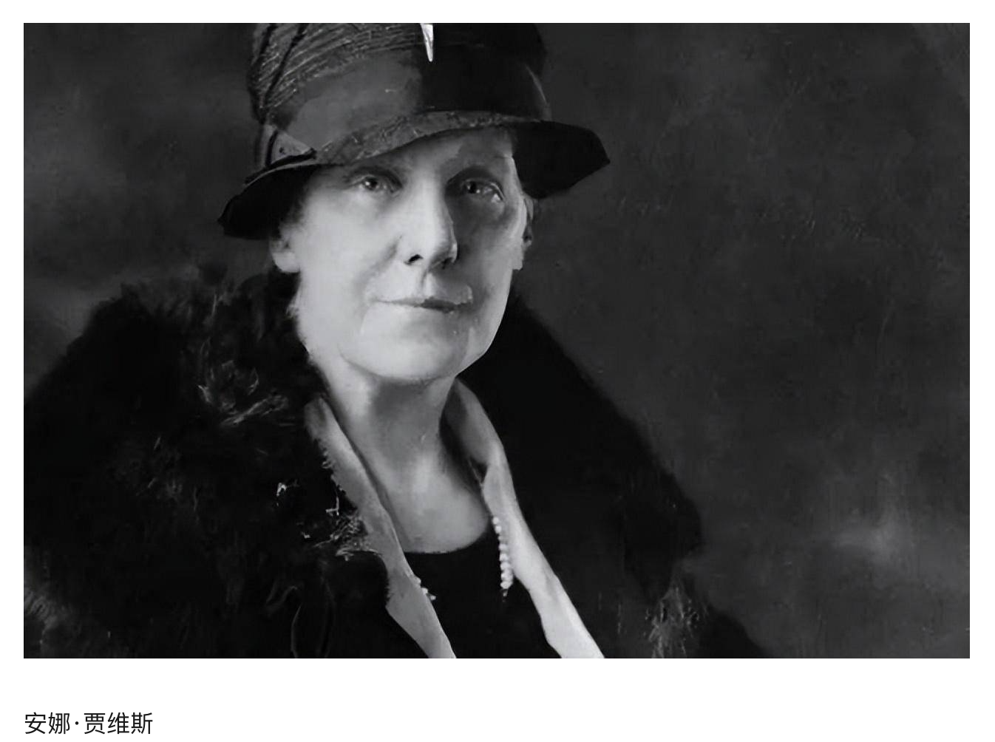

母親节的來歷
Notes:
母亲节起源于美国，始于20世纪初。1905年，美国费城的安娜·贾维斯为纪念她已故的母亲，发起了设立母亲节的活动。她的母亲是一位慈善家和社会活动家，曾经在南北战争期间组织过“母亲友谊日”，旨在促进双方和解。安娜希望通过设立一个特殊的日子来感谢母亲们对家庭和社会的贡献，并提倡孝敬和尊重母亲。她选择了五月的第二个星期日作为母亲节，因为这一天是她母亲去世的周年纪念日。她还选定了白色康乃馨作为母亲节的象征花，因为这是她母亲最喜欢的花。1908年5月10日，美国西弗吉尼亚州和宾夕法尼亚州举行了第一个母亲节庆祝活动。1913年，美国国会正式将每年五月的第二个星期日定为法定的母亲节，并授权总统签署总统令宣布这一天为全国性的纪念日。从此，西方母亲节逐渐在世界各地流传开来。

Slide 3
聖經中的母親
撒上1:19-20節，提後1:3-5節

Slide 4
一、撒母耳的母親：禱告塑造生命
（撒上1:19-20节）
「他們清早起來，在耶和華面前敬拜，就回拉瑪去了。以利加拿和他的妻哈拿同房，耶和華顧念哈拿，哈拿就懷孕，到了日期，生了一個兒子，給他起名叫撒母耳，說：這是我從耶和華那裡求來的。」（撒上1:19-20）

Slide 5
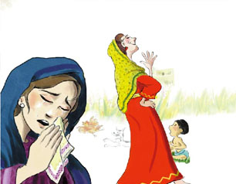
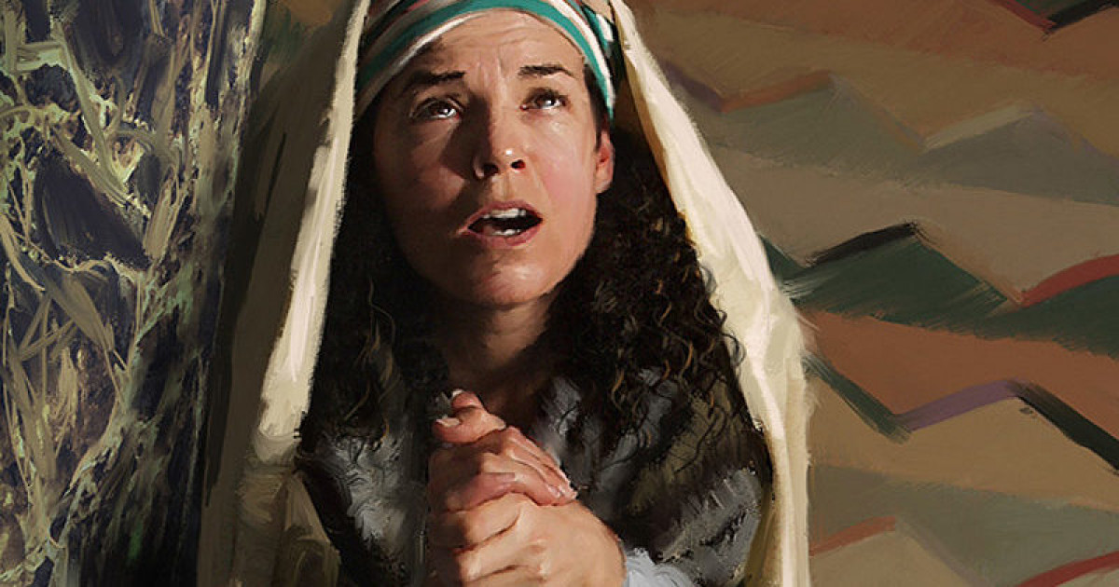
背景：羞辱與痛苦并存的母親
毗尼拿的羞辱：
  毗尼拿見耶和華不使哈拿生育，就作她的對頭，大大激動她，要使她生氣。每年上到耶和華殿的時候，以利加拿都以雙分給哈拿；毗尼拿仍是激動她，以致她哭泣不吃飯。（撒母耳記上 1:6-7）
文化与習俗的壓力：
  在古代近東，不生育的婦女被視為被神棄絕的記號，是社會性的羞辱。
以利加拿的誤解：
  她丈夫以利加拿對她說：「哈拿啊，你為何哭泣，不吃飯，心裏愁悶呢？有我不比十個兒子還好嗎？」（撒母耳記上 1:8）
  丈夫雖愛她，卻完全不理解她的痛苦，也未採取行動去制止毗尼拿的羞辱。

Slide 6
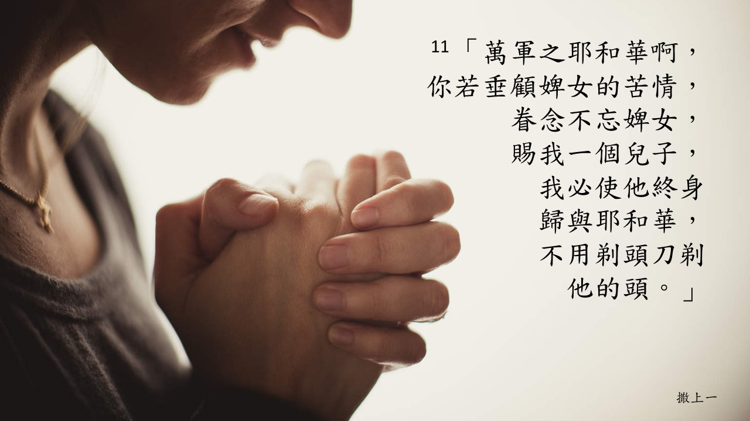
真诚的禱告是蒙福的途徑！
「撒母耳」希伯來文 שְׁמוּאֵל（Shemuel），意思是「從神那裡求來的」。這孩子的名字本身就是一个禱告蒙應允的見證。
  她的禱告不是交換，而是宣告。她說的是「我要將這孩子歸還耶和華，使他終身歸耶和華」，這不是絕望中的討價還價，而是對神主權的信靠宣告。
  耶和華眷顧哈拿，她就懷孕生了三個兒子，兩個女兒。那孩子撒母耳在耶和華面前漸漸長大。（撒母耳記上 2:21）
Notes:
「婦人就說：主啊，你從前怎樣吩咐，願你怎樣成就吧！只要你的話成立，等孩子斷了奶，我必帶他上去，使他永遠在耶和華面前，住在那裡。」（1:23）

Slide 7
屬靈教訓
1. 禱告是属灵的養育。 撒母耳是母親禱告求来的兒子。后来撒母耳也成为禱告的勇士。至於我，斷不停止為你們禱告，以致得罪耶和華。我必以善道正路指教你們。（撒上 12:23）
2. 将孩子交託在神手比在自己手中更安全。 哈拿斷奶之後，把撒母耳帶到聖所（撒上1:24-28），交給祭司以利，以便終身服侍神。哈拿说到做到，对神信守承諾，同时她也相信在孩子在神眷顧中是值得信賴的事情。
Notes:
父母最需要誠實回答的問題：我養育孩子，最終是為了什麼？
現代父母對孩子的投入往往是真實的、深刻的，但動機值得反思：
是為了延續自己的夢想？（讓孩子完成自己未完成的事）
是為了滿足自己的需要？（孩子成為父母情感依賴的對象）
是為了社會的肯定？（孩子的成就成為父母的面子）
還是為了神的目的？（這孩子有神特定的呼召）
哈拿的禱告是一面鏡子，照出我們養育孩子的真實動機。

Slide 8
二、提摩太的母親：傳承敬虔信仰
（提后1:3-5节）
「我感謝神，就是我祖先所事奉、我也用清潔良心所事奉的神；祈禱的時候不住地想念你，記念你的眼淚，晝夜切切地想要見你，好叫我滿心快樂。我想到你心裡無偽之信，這信是先住在你外祖母羅以和你母親友尼基心裡的，我深信也在你心裡。」（提後 1:3-5）

Slide 9
背景：複雜家庭關係里的母親
友尼基所在的處境，更貼近許多現代父母的真實情況：
丈夫是希臘人，不信主（徒16:1）：這是一個信仰上單親的家庭。
文化的衝突：提摩太是猶太母親和希臘父親所生的孩子，在兩套文化与宗教信仰之間長大。
家中影響力和发言权较弱（无法为兒子施行割禮 徒16:3）：說明父親在家中有相當的影響力，友尼基無法完全按照自己的信仰傳統對待孩子。
Notes:
她自己在母親（羅以）的影響下信主——她的母親比她早接觸福音。

Slide 10
好信仰是可以傳承的！
傳承無偽之信
  「無偽」的意思是「沒有戴面具的、不是表演出來的」。友尼基的信仰是真诚的，对主耶穌的認識是深刻的，信仰是經得起考驗的。
  信仰的傳承鏈：罗以（外祖母）——友尼基（母親）——提摩太
  言传+身教
傳承愛慕聖經之心
  「你所學習的，所確信的，要存在心裡；因為你知道是跟誰學的，並且知道你從小明白聖經，這聖經能使你因信基督耶穌，有得救的智慧。」（提後3:14-15）
  聖經話語的傳遞，要重視、要趁早，更要堅持。
  傳承信仰關鍵一步是教導圣经真理，而非外在的宗教條文或个人心得。
Notes:
「不是 Weekend 的信仰，是 Week 的生命」。

Slide 11
不完美的家庭環境仍可展示完美信仰！
友尼基在一個不完美的宗教環境裡，傳遞了足夠深的信仰根基
  她不是在等待「條件更好的時候」才開始——她在她現有的條件下，盡了她所能的一切。
  「先住在你外祖母羅以……心裡」——羅以也在這個家庭裡，友尼基不是完全孤單的。在沒有丈夫同行的情況下，她与母親建立了小小的信仰群體（马太福音18:20）。
不完美的家庭條件，不能成為放棄信仰傳承的理由
  配偶不信主或是有其他信仰
  單親家庭
  自己信仰不夠成熟
  家庭關係緊張
  其他不理想狀態：如上班太忙，經濟壓力，孩子学习壓力，孩子个性……
友尼基的見證：不需要一個完美的家庭，才能把信仰傳給孩子。需要的是行动！

Slide 12
10 Ways to Help Kids Keep Their Faith
10 個方法讓您的孩子持續行在神的道路上
唐娜．瓊斯（Donna Jones）
1. Genuine faith is more caught than taught. 真誠的信仰，耳濡目染胜于單純说教。
2. Take their questions seriously. 重視他們提出的問題。
3. Deal with tough stuff head on. 要直面生活中的棘手問題。
4. Make home the primary place your kids learn about God. 家，是孩子學習認識神的首要之地。
5. Make church a priority. 以教會為優先。
6. Pray for your child and your child‘s faith. 為你孩子和其信仰禱告。
7. Know your child‘s culture and your child’s friends. 了解孩子的文化与朋友。
8. Share your own faith story. 分享你的信仰見證。
9. Teach your kids to respect you now, so they‘ll know how to respect God later. 教導孩子尊重你，他們才知如何尊敬神。
10. Above all, love. 最重要的就是「愛」。
Notes:
https://www.ibelieve.com/motherhood/10-ways-to-help-kids-keep-their-faith.html
真誠的信仰，重在耳濡目染，而非單純说教。

